Slide 1

MGICLUB INDONESIA
PRODUK & MARKETING PLAN
Oleh : PT. Mega Gloryoung International
www.mgiclub.com
TRADING
NETWORK
E-COMMERCE
www.mgiclub.com

Slide 2

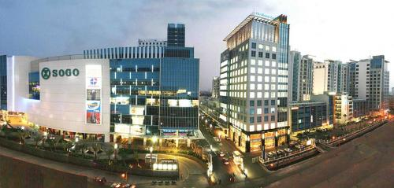
MGICLUB
MEGA plan
Kontak Kami – PT. Mega Gloryoung International
PT. MEGA GLORYOUNG INTERNATIONAL
Komplek Perkantoran CBD PLUIT Blok C No 8
Jl.Pluit Selatan Raya, RT23/RW.8, Penjaringan,
Kota Jakarta Utara, DKI Jakarta, Indonesia. 14440
TELEPON
Telp : +62 21 3576 2346
Telp / Whatsaap : +62 821 1265 1133
EMAIL
mgiclubglory@gmail.com
WEBSITE RESMI
www.mgiclub.com
www.mgiclub.com

Slide 3


MGICLUB
MEGA plan
SAMBUTAN PARA DIREKSI
Halo dan Selamat Datang di MGICLUB
PT. Mega Gloryoung International merupakan sebuah perusahaan yang bergerak dalam pengadaan produk kebutuhan rumah tangga dan gaya hidup yang sangat cocok untuk semua kalangan dari berbagai segment masyarakat yang ingin tampil beda dan percaya diri.
PT. Mega Gloryoung International saat ini juga bekerjasama dengan asosiasi mata glaucoma (Glaucoma Society), dan asosiasi floater eye (Floater Eye Association) dan yayasan ionspec, dibawah naungan organisasi WHO dari PBB dalam kegiatan social memberikan bantuan frame kacamata medis secara gratis kepada para penderita mata glaucoma di seluruh dunia termasuk di Indonesia.
Kini, PT. Mega Gloryoung International membuka peluang bagi setiap kita bukan hanya mendapatkan produk yang berkualitas sekaligus berdonasi tetapi juga hidup dengan kebebasan waktu serta finansial melalui system pemasaran jaringan yang terbaik.
Mari bersama-sama kita sukses dengan bergabung bersama PT. Mega Gloryoung International.
Salam,
Management
Chin Soo Nam
Direktur Utama
Isabel Sophian
Direktur
www.mgiclub.com
TRADING
NETWORK
E-COMMERCE
www.mgiclub.com

Slide 4

MGICLUB
MEGA plan
VISI & MISI PERUSAHAAN
www.mgiclub.com
TRADING
NETWORK
E-COMMERCE
www.mgiclub.com

Slide 5
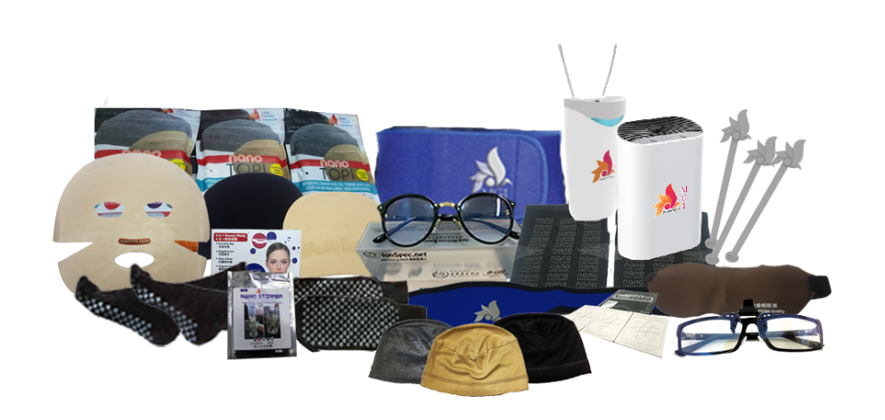
MGICLUB
MEGA plan
PRODUK KAMI
www.mgiclub.com
TRADING
NETWORK
E-COMMERCE
www.mgiclub.com

Slide 6
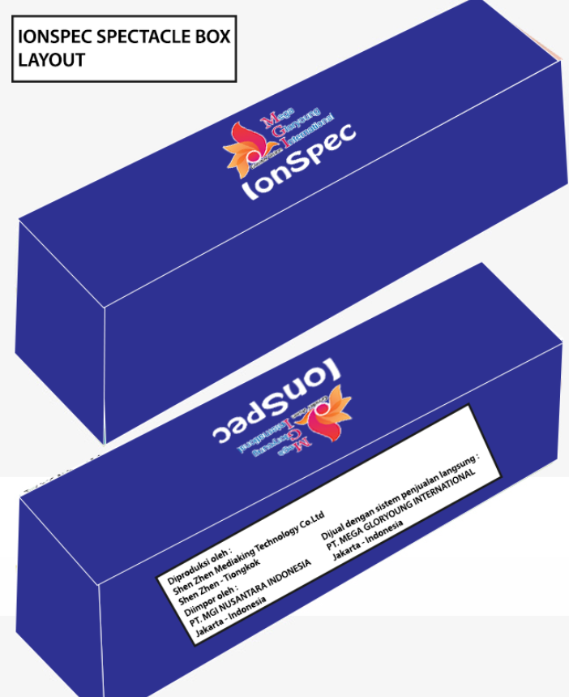
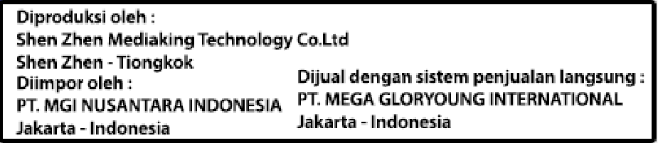
MGICLUB
MEGA plan
1. Kacamata IonSpec & NanoSpec
Kacamata IONSPEC & NANOSPEC yang mengandung ion negative, infra merah jauh, nano silver, dan germanium serta lensa yang sudah terlapisi dengan anti bluray, anti radiasi dan anti UV…
Membuat mata penggunanya menjadi segar sepanjang hari dan juga tampil modis serta menarik. Tersedia dalam berbagai model (dapat dilihat di slide berikutnya)
www.mgiclub.com
TRADING
NETWORK
E-COMMERCE
www.mgiclub.com

Slide 7
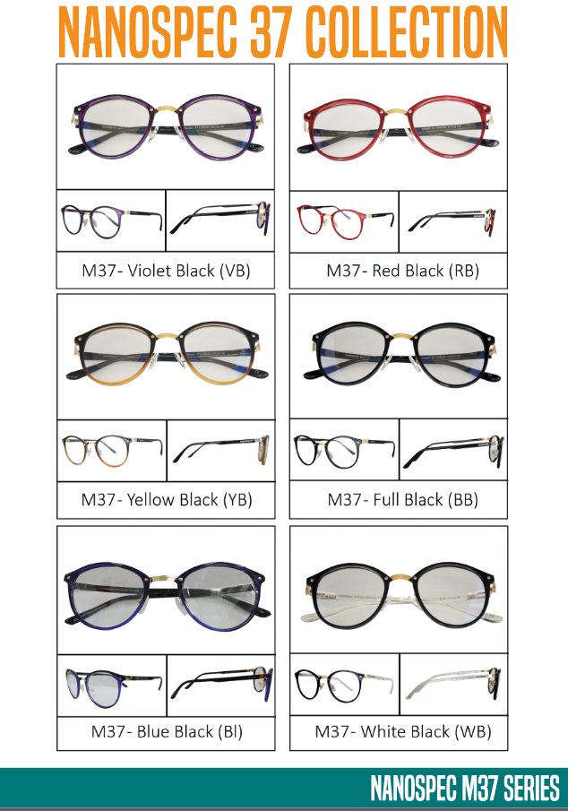
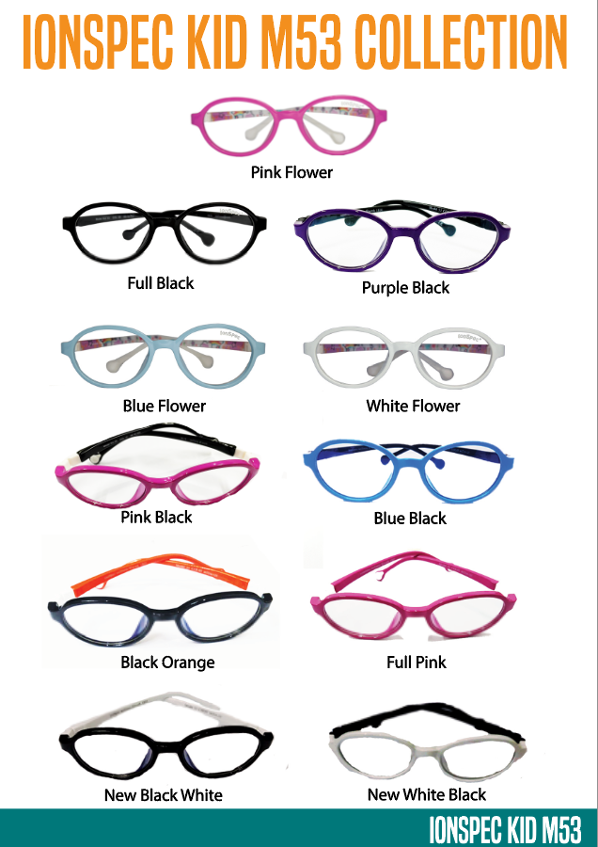
MGICLUB
MEGA plan
www.mgiclub.com
TRADING
NETWORK
E-COMMERCE
www.mgiclub.com

Slide 8
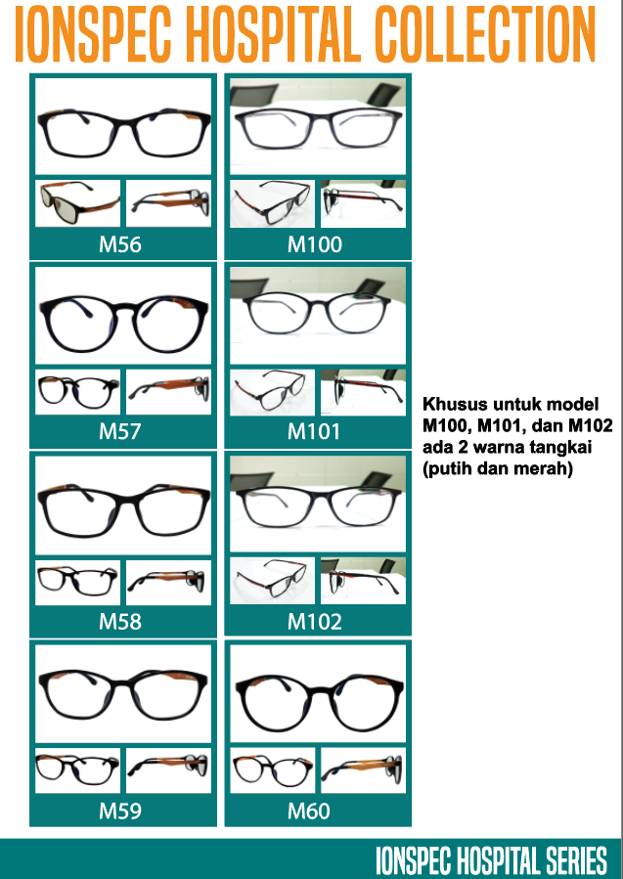

MGICLUB
MEGA plan
www.mgiclub.com
TRADING
NETWORK
E-COMMERCE
www.mgiclub.com

Slide 9


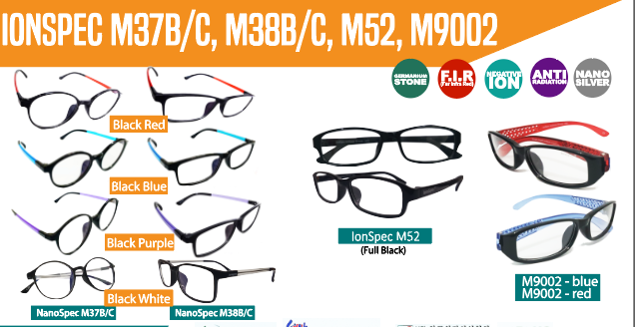
MGICLUB
MEGA plan
www.mgiclub.com
TRADING
NETWORK
E-COMMERCE
www.mgiclub.com

Slide 10

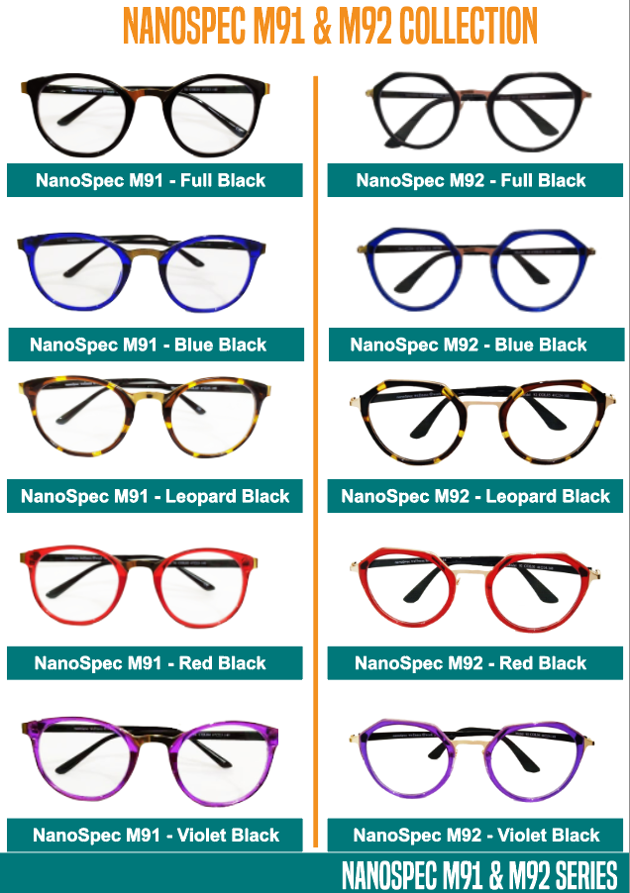
MGICLUB
MEGA plan
www.mgiclub.com
TRADING
NETWORK
E-COMMERCE
www.mgiclub.com

Slide 11
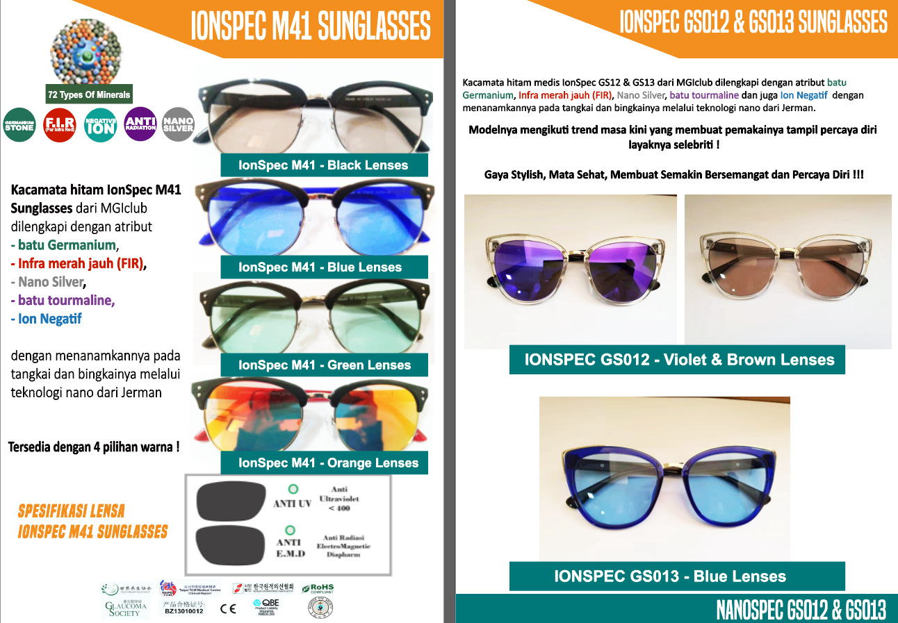
MGICLUB
MEGA plan
www.mgiclub.com
TRADING
NETWORK
E-COMMERCE
www.mgiclub.com

Slide 12
MGICLUB
MEGA plan
2. Nano Tudung & Nano Topi
MGI NANO TUDUNG & NANO TOPI, penutup kepala yang terbuat dari 100% katun alami yang kuat, adem dan cocok untuk segala bentuk ukuran kepala, sehingga membuat pemakainya lebih nyaman dan relaksasi.
Tersedia 2 warna, putih dan krem serta cocok untuk pria dan wanita. Produk ini juga dapat juga digunakan sebagai pengganti ciput untuk para wanita berhijab.
www.mgiclub.com
TRADING
NETWORK
E-COMMERCE
www.mgiclub.com

Slide 13

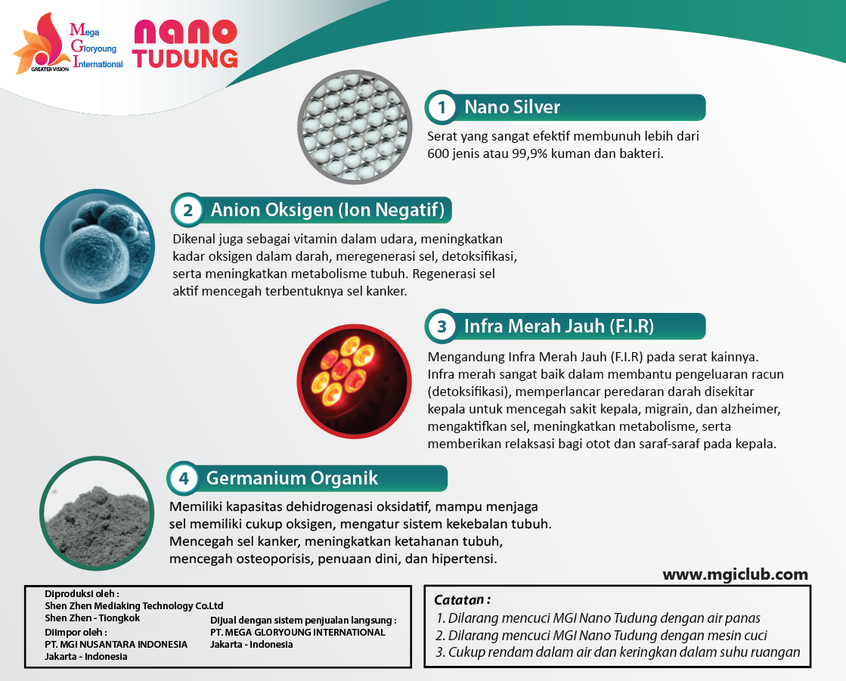

MGICLUB
MEGA plan
www.mgiclub.com
TRADING
NETWORK
E-COMMERCE
www.mgiclub.com

Slide 14


MGICLUB
MEGA plan
www.mgiclub.com
TRADING
NETWORK
E-COMMERCE
www.mgiclub.com

Slide 15
MGICLUB
MEGA plan
3. MGI Ionized Mask
MGI IONIZED MASK, masker wajah (bukan kosmetik) yang terbuat dari bahan karet alami yang diproduksi dengan 2 lapisan dan berongga sehingga dapat memberikan rasa nyaman pada kulit wajah ketika dipakai. Fungsi utama masker ini adalah agar serum / krim yang digunakan dapat lebih terserap kedalam pori-pori wajah.
Masker ini dapat digunakan berkali-kali sesuai kebutuhan. Cocok untuk pria maupun wanita.
www.mgiclub.com
TRADING
NETWORK
E-COMMERCE
www.mgiclub.com

Slide 16

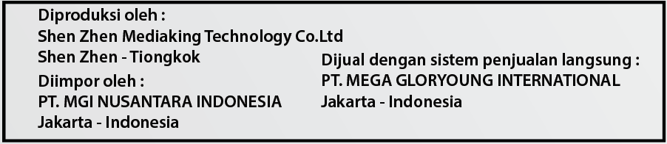
MGICLUB
MEGA plan
www.mgiclub.com
TRADING
NETWORK
E-COMMERCE
www.mgiclub.com

Slide 17


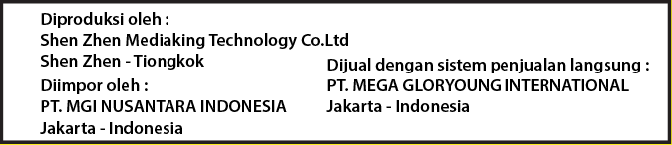
MGICLUB
MEGA plan
4. MGI Ionized Eye Mask
www.mgiclub.com
TRADING
NETWORK
E-COMMERCE
www.mgiclub.com

Slide 18


MGICLUB
MEGA plan
5. MGI Nano Socks
www.mgiclub.com
TRADING
NETWORK
E-COMMERCE
www.mgiclub.com

Slide 19
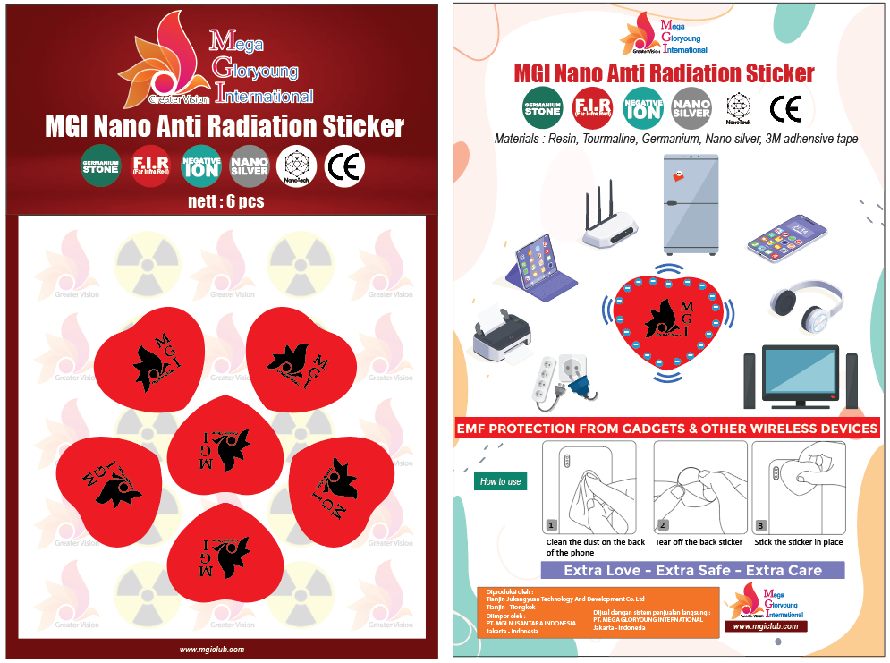

MGICLUB
MEGA plan
6. MGI Nano Anti Radiation Sticker
MGI Nano Anti Radiation Sticker, Stiker yang ditempelkan pada alat-alat elektronik seperti handphone, televisi, laptop, kulkas, dan lain-lain.
Bermanfaat untuk membantu mengurangi radiasi elektromagnetik yang dihasilkan oleh barang-barang elektronik
www.mgiclub.com
TRADING
NETWORK
E-COMMERCE
www.mgiclub.com

Slide 20



MGICLUB
MEGA plan
7. MGI Nano Neck Belt
www.mgiclub.com
TRADING
NETWORK
E-COMMERCE
www.mgiclub.com

Slide 21
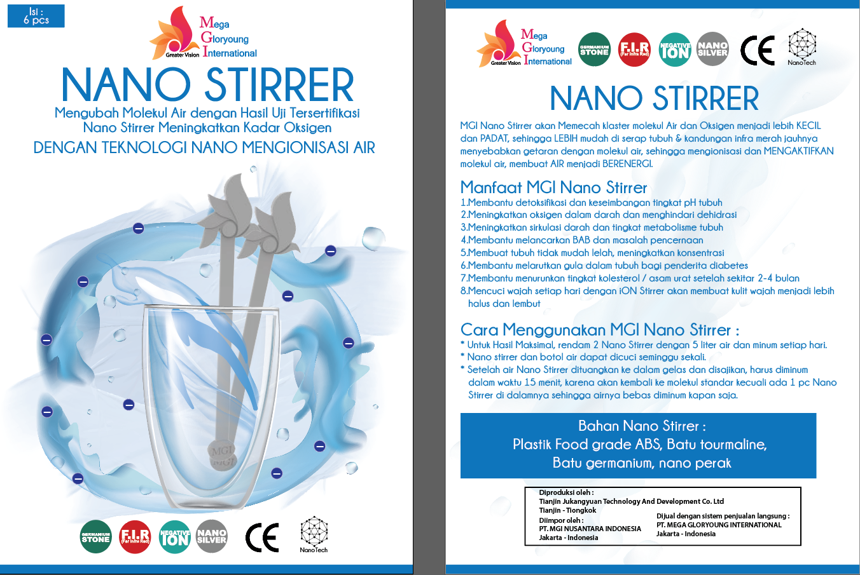

MGICLUB
MEGA plan
8. MGI Nano Stirrer
MGI Nano Stirrer, mengubah molekul air dengan meningkatkan kadar oksigen
Manfaat MGI Nano Stirrer:
1.Membantu detoksifikasi dan keseimbangan tingkat pH tubuh
2.Meningkatkan oksigen dalam darah dan menghindari dehidrasi
3.Meningkatkan sirkulasi darah dan tingkat metabolisme tubuh
4.Membantu melancarkan BAB dan masalah pencernaan
5.Membuat tubuh tidak mudah lelah, meningkatkan konsentrasi
6.Membantu melarutkan gula dalam tubuh bagi penderita diabetes
7.Membantu menurunkan tingkat kolesterol / asam urat setelah sekitar 2-4 bulan
8.Mencuci wajah setiap hari dengan nano Stirrer akan membuat kulit wajah menjadi lebih halus dan lembut
www.mgiclub.com
TRADING
NETWORK
E-COMMERCE
www.mgiclub.com

Slide 22
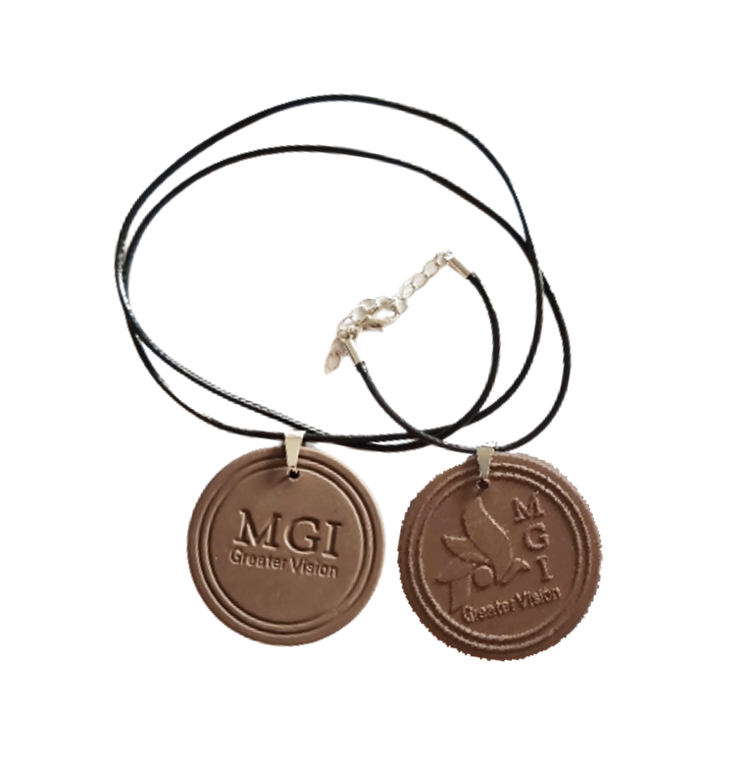
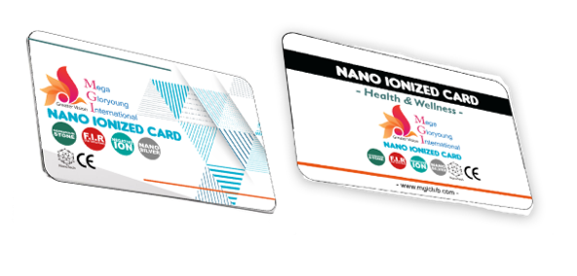

MGICLUB
MEGA plan
9. MGI Ionized Necklace, Pendant and Card
Manfaat :
- Membantu meningkatkan stamina dan daya tahan tubuh.
- Membantu meningkatkan detoksifikasi selular/anti radiasi.
- Membantu memperlancar sirkulasi darah.
- Membantu meningkatkan daya tahan tubuh
- Membantu memperbaiki sel-sel tubuh yg rusak & mencegah penuaan dini
- Membantu meredam stress & membuat tidur lebih nyenyak
- Membantu memberi Aura positif pada tubuh .
www.mgiclub.com

Slide 23
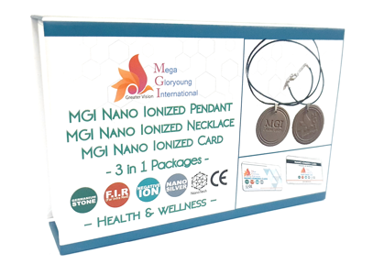
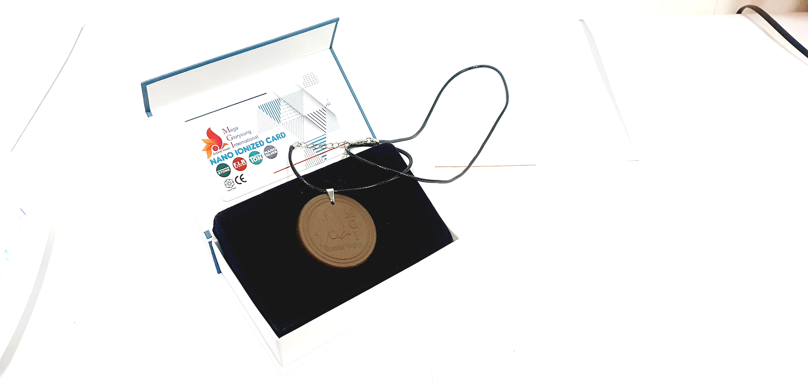

MGICLUB
MEGA plan
9. MGI Ionized Necklace, Pendant and Card
Bagian belakang
www.mgiclub.com
TRADING
NETWORK
E-COMMERCE
www.mgiclub.com

Slide 24


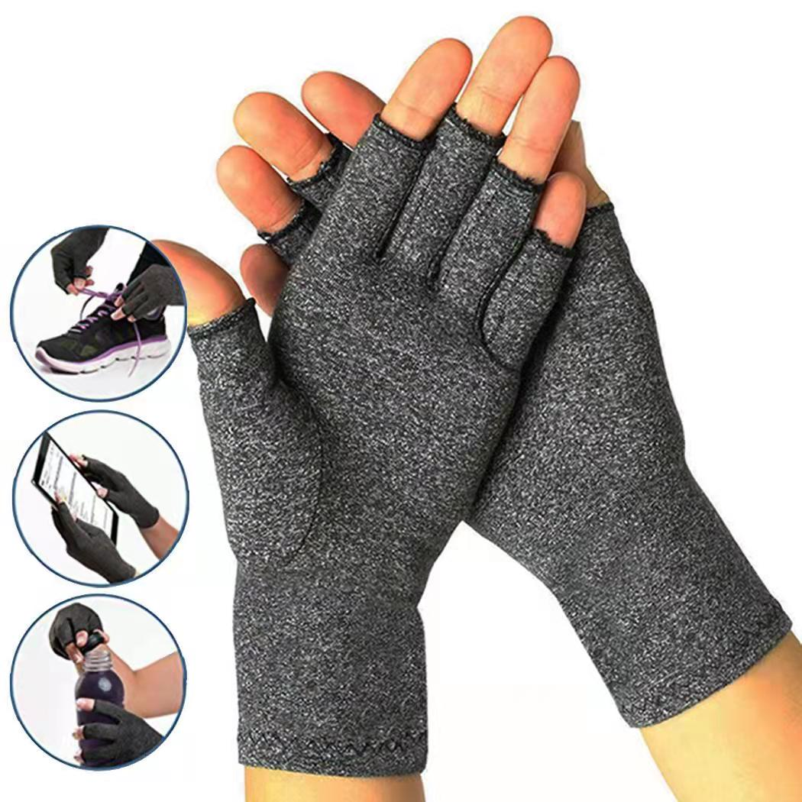
MGICLUB
MEGA plan
10. MGI NANO HAND GLOVES
ELASTIC &
STRETCHABLE
www.mgiclub.com

Slide 25

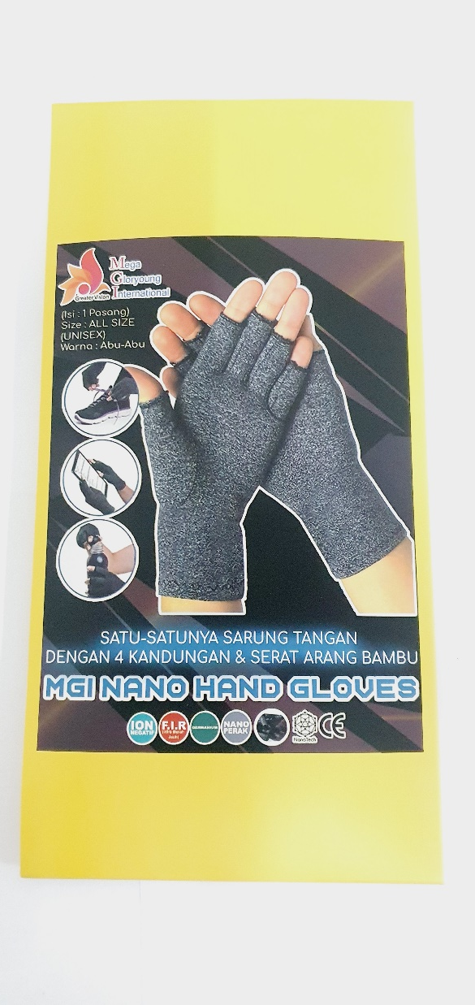
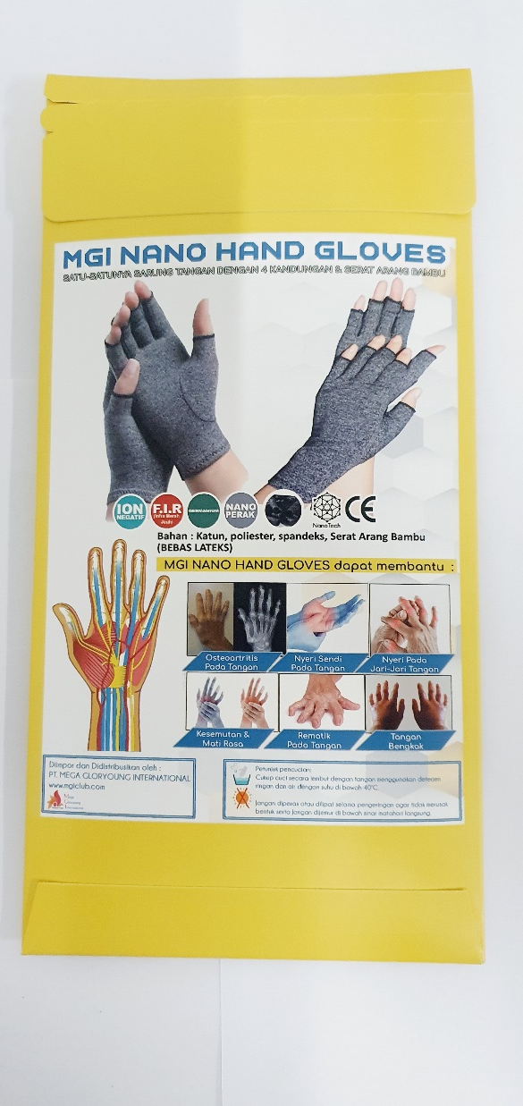
MGICLUB
MEGA plan
10. MGI NANO HAND GLOVES
Tampak Depan
Tampak belakang
www.mgiclub.com
TRADING
NETWORK
E-COMMERCE
www.mgiclub.com

Slide 26
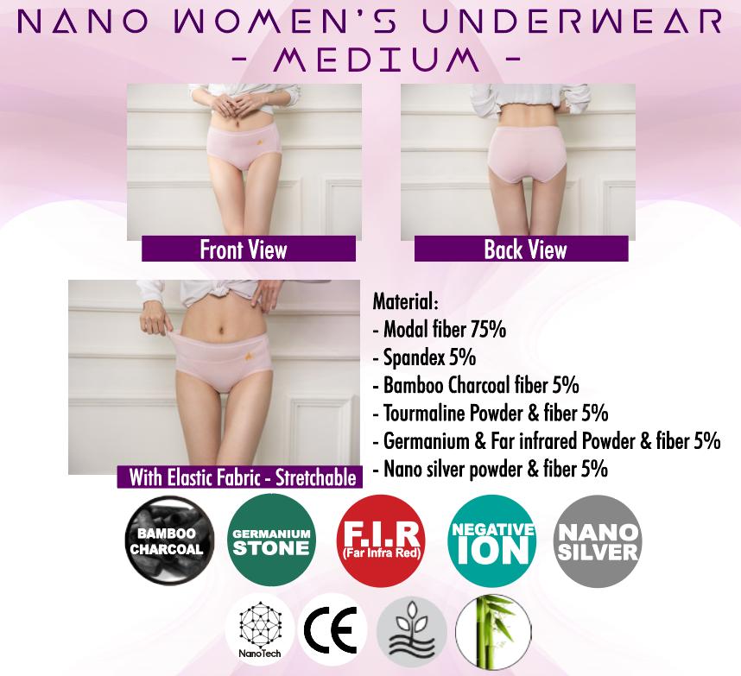
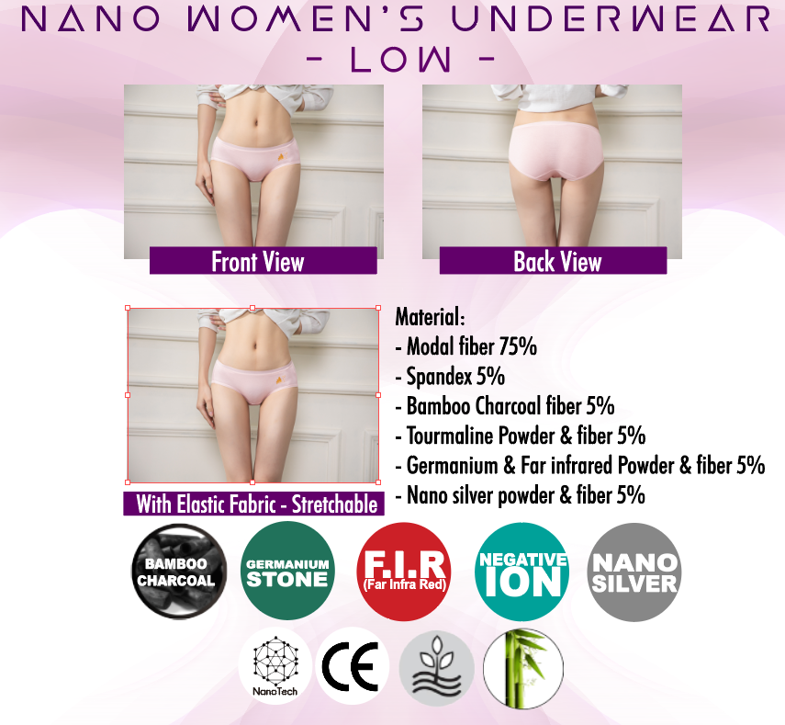
MGICLUB
MEGA plan
11. MGI Nano Women’s Underwear (Mid Rise & Low Rise)
www.mgiclub.com
TRADING
NETWORK
E-COMMERCE
www.mgiclub.com

Slide 27
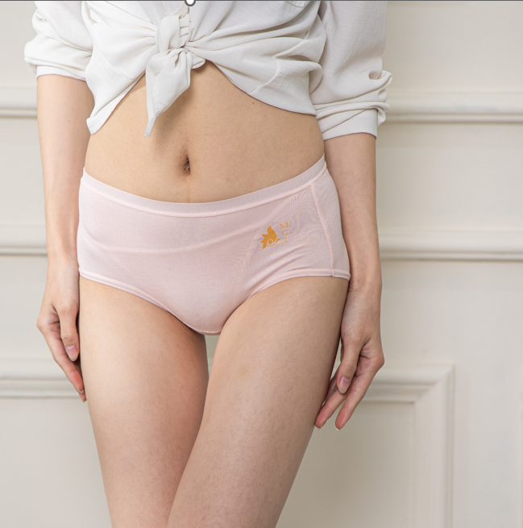
MGICLUB
MEGA plan
11. MGI Nano Women’s Underwear (Mid Rise & Low Rise)
MGI NANO WOMEN’S UNDERWEAR
Manfaat :
* Membantu menjaga kesehatan organ repoduksi
* Membantu menjaga dan mengoptimalkan fungsi ginjal
* Membantu memperlancar aliran darah di area vital
* Membantu meningkatkan vitalitas da kesuburan wanita
* Membantu mengatasi masalah gangguan seksualitas
* Membantu membunuh bakteri dan jamur
* Membantu mencegah keputihan
* Membantu meningkatkan jumlah oksigen pada darah
* Membantu detoksifikasi
* Membantu menjaga keseimbangan ph tubuh
www.mgiclub.com
TRADING
NETWORK
E-COMMERCE
www.mgiclub.com

Slide 28

MGICLUB
MEGA plan
11. MGI Nano Women’s Underwear (Mid Rise & Low Rise)
www.mgiclub.com

Slide 29
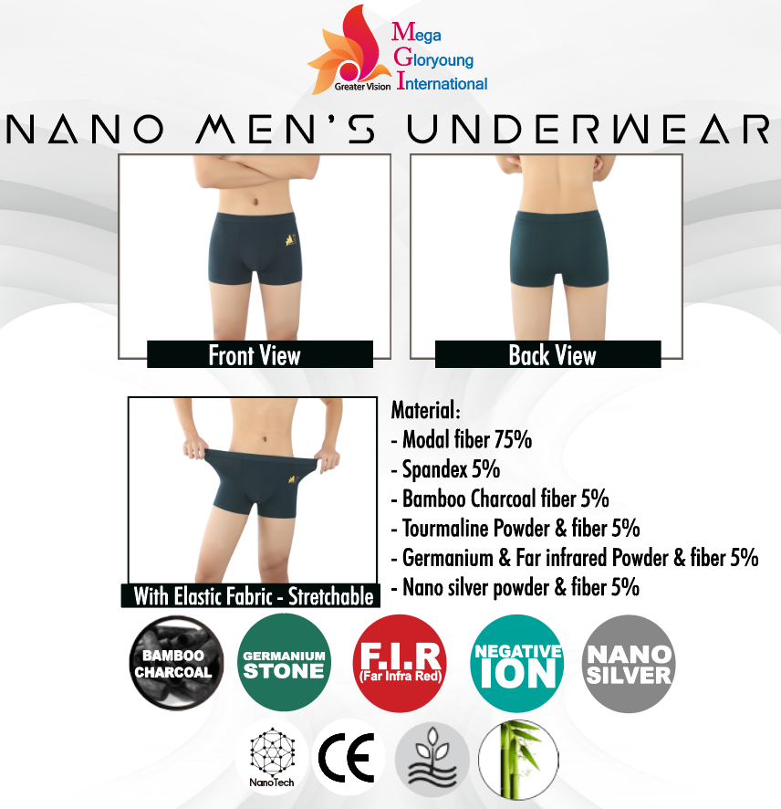
MGICLUB
MEGA plan
12. MGI Nano Men’s Underwear
www.mgiclub.com

Slide 30
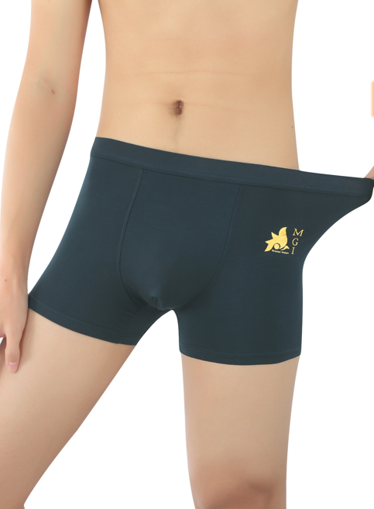
MGICLUB
MEGA plan
12. MGI Nano Men’s Underwear
MANFAAT MGI NANO MEN’S UNDERWEAR
Manfaat :
• Membantu meningkatkan vitalitas dan kesuburan pria
• Membantu ereksi lebih maksimal
• Membantu menjaga kesehatan prostat
• Membantu meredakan nyeri pinggang akibat defesiensi ginjal
• Membantu mengurangi sering buang air kecil, buang air sakit, &
kencing bercabang
• Membantu memperlancar aliran darah di area vital
• Membantu mengatasi masalah gangguan seksualitas
• Membantu meningkatkan kualitas dan kuantitas sperma
• Membantu membunuh bakteri dan jamur
• Membantu meningkatkan antibodi
• Meningkatkan jumlah oksigen pada darah
• Membantu mencegah bakteri berkembang biak
• Membantu menjaga keseimbangan ph tubuh
• Membantu menyerap dan menguapkan sisa air seni
www.mgiclub.com

Slide 31
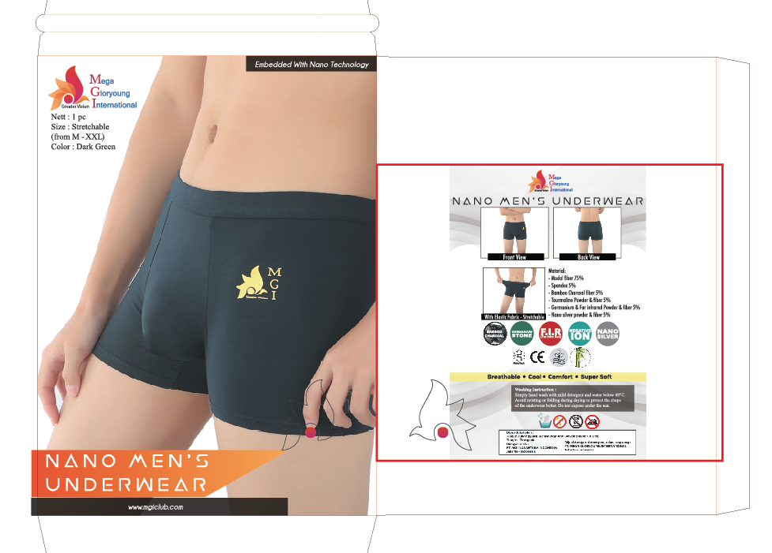
MGICLUB
MEGA plan
12. MGI Nano Men’s Underwear
www.mgiclub.com

Slide 32
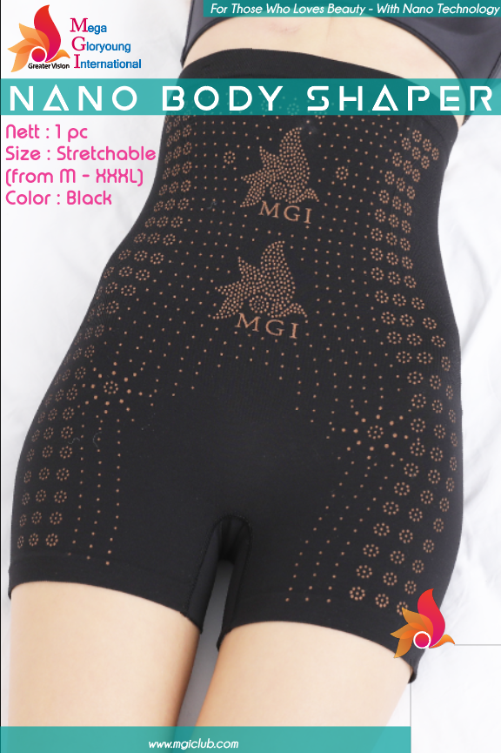

MGICLUB
MEGA plan
13. MGI Nano Body Shaper
Manfaat :
- Membantu membentuk pinggang, mencegah perut buncit
- Lapisan bagian luar memberikan tekanan yang sesuai untuk perut bagian
bawah untuk merampingkan lemak sehingga tidak bergelambir keluar
serta untuk sirkulasi darah yang lebih baik
- Sinar Infra Merah Jauh membantu memperbaiki sirkulasi darah
- Serat kain dengan elastisitas tinggi dapat membantu membentuk dan
merampingkan paha sehingga lemak tidak terlihat menonjol keluar,
membantu mengangkat pinggul dengan menahan lemak pada bagian
paha, dan membuat bokong menjadi lebih padat.
www.mgiclub.com

Slide 33
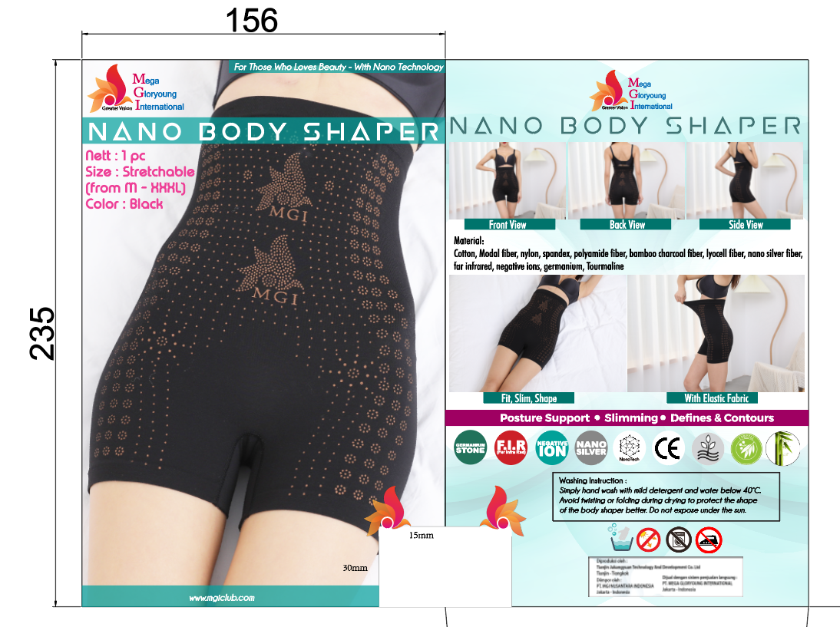
MGICLUB
MEGA plan
13. MGI Nano Body Shaper
www.mgiclub.com

Slide 34
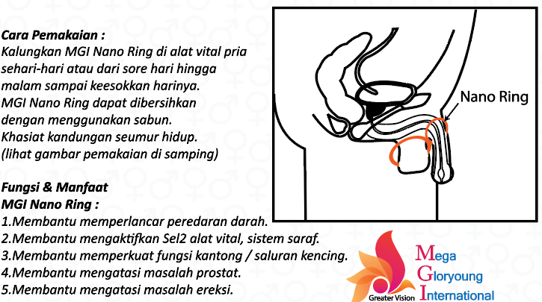

MGICLUB
MEGA plan
14. MGI NANO RING
www.mgiclub.com

Slide 35

MGICLUB
MEGA plan
14. MGI NANO RING
www.mgiclub.com

Slide 36
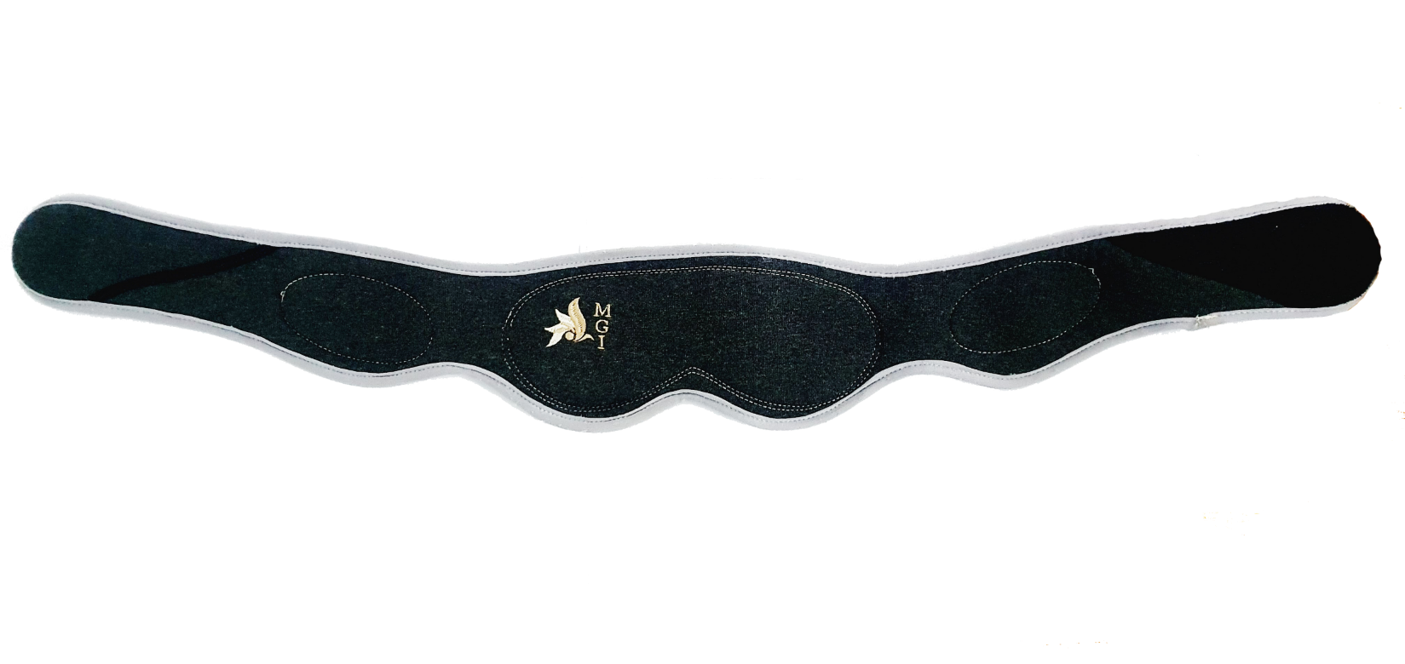
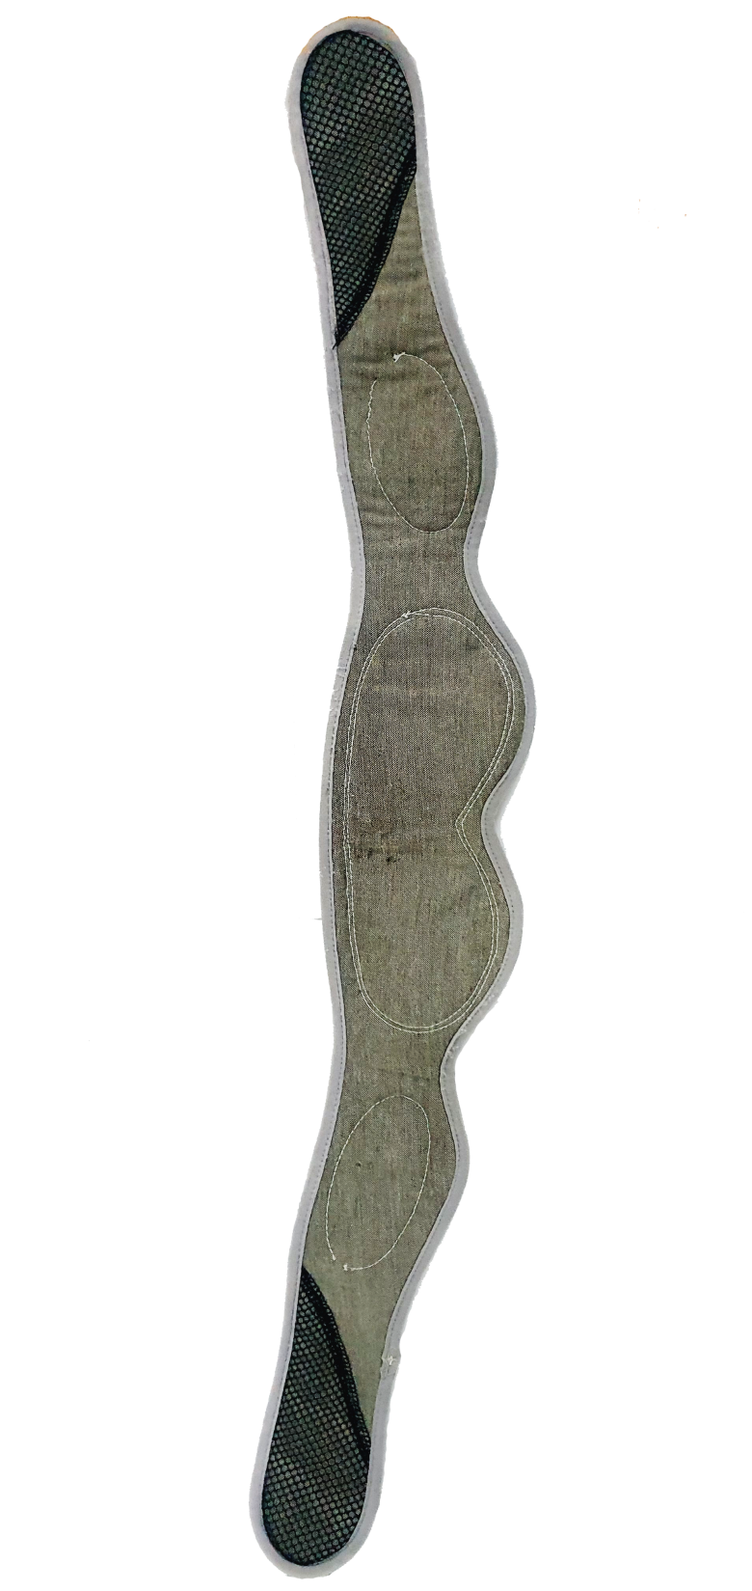
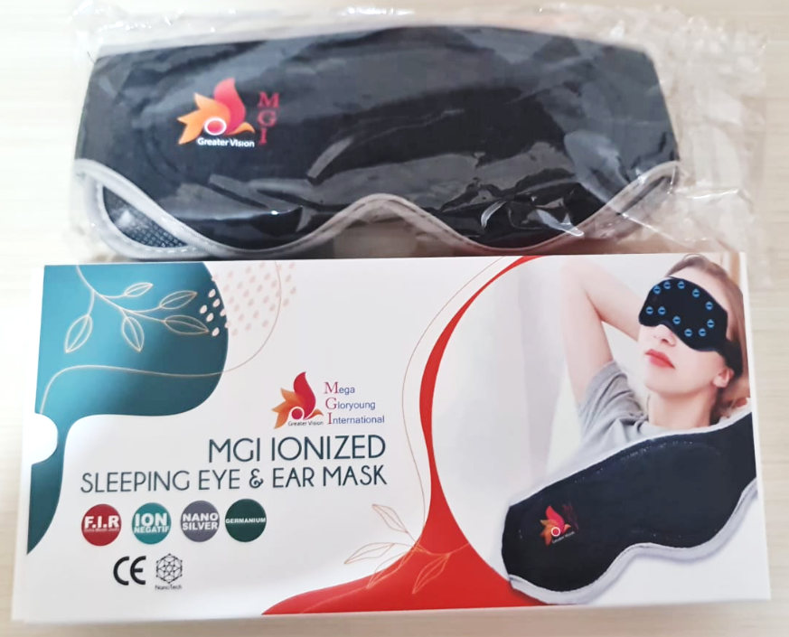
MGICLUB
MEGA plan
15. MGI Ionized Sleeping Eye and Ear Mask
Produk tampak depan
Produk tampak belakang
www.mgiclub.com

Slide 37
MGICLUB
MEGA plan
15. MGI Ionized Sleeping Eye and Ear Mask
Manfaat menggunakan Ionized Sleeping Eye & Ear Mask :
Memperlancar peredaran darah di sekitar mata & telinga
Meringankan gangguan metabolisme pada organ mata & telinga
Meningkatkan jumlah oksigen untuk kesegaran mata dan telinga
Mengurangi gangguan pada otot mata dan telinga yang lelah dan kaku
Meredakan gejala sakit kepala, telinga, leher, dan bahu akibat radiasi elektromagnetik
Membantu meringankan berbagai gangguan mata seperti miopia/hipermetropia/silinder, dan gangguan mata lainnya
Membantu meredakan berbagai gangguan telinga seperti tinitus dan infeksi
www.mgiclub.com

Slide 38

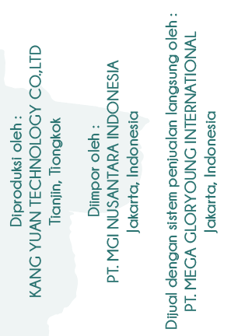
MGICLUB
MEGA plan
15. MGI Ionized Sleeping Eye and Ear Mask
www.mgiclub.com

Slide 39
MGICLUB INDONESIA
MARKETING PLAN
Oleh : PT. Mega Gloryoung International
www.mgiclub.com
TRADING
NETWORK
E-COMMERCE
www.mgiclub.com

Slide 40
MGICLUB
MEGA plan
Mgi pricelist
No | Daftar produk MGI | Harga | PV | Konversi %
1 | NanoSpec M37 | Rp 2.000.000 | 100 | 80
2 | NanoSpec GS01 | Rp1.000.000 | 50 | 80
3 | NanoSpec 37B/C | Rp1.000.000 | 50 | 80
4 | NanoSpec 38B/C | Rp1.000.000 | 50 | 80
5 | IonSpec M40 | Rp 2.000.000 | 100 | 80
6 | IonSpec GS09 | Rp 2.000.000 | 100 | 80
7 | IonSpec Kid M53 | Rp1.000.000 | 50 | 80
8 | IonSpec M52 | Rp1.000.000 | 50 | 80
9 | IonSpec Hospital Series M56 | Rp 2.000.000 | 100 | 80
10 | IonSpec Hospital Series M57 | Rp 2.000.000 | 100 | 80
11 | IonSpec Hospital Series M58 | Rp 2.000.000 | 100 | 80
12 | IonSpec Hospital Series M59 | Rp 2.000.000 | 100 | 80
13 | IonSpec Hospital Series M60 | Rp 2.000.000 | 100 | 80
14 | IonSpec Hospital Series M100 | Rp 2.000.000 | 100 | 80
15 | IonSpec Hospital Series M101 | Rp 2.000.000 | 100 | 80
16 | IonSpec Hospital Series M102 | Rp 2.000.000 | 100 | 80
17 | IonSpec TR9002 | Rp1.000.000 | 50 | 80
18 | NanoSpec M41 Sunglasses | Rp 2.000.000 | 100 | 80
PV adalah nilai yang digunakan untuk menghitung bonus dimana
1 PV = Rp. 16.000
Konversi =
PV X 16000/ Harga
www.mgiclub.com
TRADING
NETWORK
E-COMMERCE
www.mgiclub.com

Slide 41
MGICLUB
MEGA plan
Mgi pricelist
No | Daftar produk MGI | Harga Mitra | PV | Konversi %
19 | NanoSpec Scotlight M61 | Rp 2.000.000 | 100 | 80
20 | NanoSpec Scotlight M62 | Rp1.000.000 | 50 | 80
21 | NanoSpec Scotlight M63 | Rp1.000.000 | 50 | 80
22 | NanoSpec Scotlight M65 | Rp1.000.000 | 50 | 80
23 | IonSpec M91 Series | Rp 2.000.000 | 100 | 80
24 | IonSpec M92 Series | Rp 2.000.000 | 100 | 80
25 | IonSpec GS12 Series | Rp1.000.000 | 50 | 80
26 | IonSpec GS13 Series | Rp1.000.000 | 50 | 80
27 | MGI Nano Tudung (isi 3 pcs) | Rp1.000.000 | 50 | 80
28 | MGI Nano Topi / Cap | Rp 500.000 | 25 | 80
29 | MGI Nano Neck Belt | Rp 500.000 | 25 | 80
30 | MGI Nano Socks (1 pasang) | Rp 500.000 | 25 | 80
31 | MGI Ionized Eyemask | Rp 500.000 | 25 | 80
32 | MGI Ionized Face Mask | Rp 500.000 | 25 | 80
33 | MGI Nano Stirrer | Rp1.500.000 | 75 | 80
34 | MGI Nano Anti Radiation Sticker (6 pcs) | Rp1.000.000 | 50 | 80
PV adalah nilai yang digunakan untuk menghitung bonus dimana
1 PV = Rp. 16.000
Konversi =
PV X 16000/ Harga
www.mgiclub.com
TRADING
NETWORK
E-COMMERCE
www.mgiclub.com

Slide 42
MGICLUB
MEGA plan
Mgi pricelist
No | Daftar produk MGI | Harga Mitra | PV | Konversi %
35 | MGI Ionized Pendant | Rp 160,000 | 8 | 80
36 | MGI Ionized Necklace | Rp160,000 | 8 | 80
36 | MGI Ionized Card | Rp160,000 | 8 | 80
38 | MGI Nano Hand Gloves (1 pasang) | Rp 500.000 | 25 | 80
39 | MGI Nano Women’s Underwear (Mid-rise) | Rp 500.000 | 25 | 80
40 | MGI Nano Women’s Underwear (Low-rise) | Rp 500.000 | 25 | 80
41 | MGI Nano Men’s Underwear | Rp 500.000 | 25 | 80
42 | MGI Nano Body Shaper | Rp1.000.000 | 50 | 80
43 | MGI Nano Ring | Rp 500.000 | 25 | 80
44 | MGI Sleeping Eye & Ear Mask | Rp 500.000 | 25 | 80
45 | NanoSpec M41A Sunglasses | Rp 2.000.000 | 100 | 80
PV adalah nilai yang digunakan untuk menghitung bonus dimana
1 PV = Rp. 16.000
Konversi =
PV X 16000/ Harga
www.mgiclub.com
TRADING
NETWORK
E-COMMERCE
www.mgiclub.com

Slide 43
MGICLUB
MEGA plan
Cara Bergabung Menjadi Mitra
Mengisi Formulir Pendaftaran
Harus berusia 18 th keatas dan menyerahkan Copy KTP
Biaya Pendaftaran gratis, Mitra mendapat Username & Password untuk akses ke web mitra untuk mendown load eStarterkit yang berisi: Company Profile, Brosur Produk, Marketing Plan, Kode Etik, Formulir Pendaftaran,
Untuk mendapatkan Komisi/Bonus, Mitra wajib belanja minimal paket Basic 100 PV, produk boleh pilih dari daftar harga
www.mgiclub.com
TRADING
NETWORK
E-COMMERCE
www.mgiclub.com

Slide 44





MGICLUB
MEGA plan
PAKET BERGABUNG
MULAI
DARI SINI
→ Semua dari BASIC – NANTI DAPAT UPGRADE
Basic
Silver
Gold
Platinum
Infinite
100 PV
500 PV
1,500 PV
3,500 PV
10,000 PV
Upgrade dapat dilakukan dengan belanja upgrade sebesar selisih nilai paket, produk bebas boleh pilih dari daftar harga
www.mgiclub.com
TRADING
NETWORK
E-COMMERCE
www.mgiclub.com

Slide 45
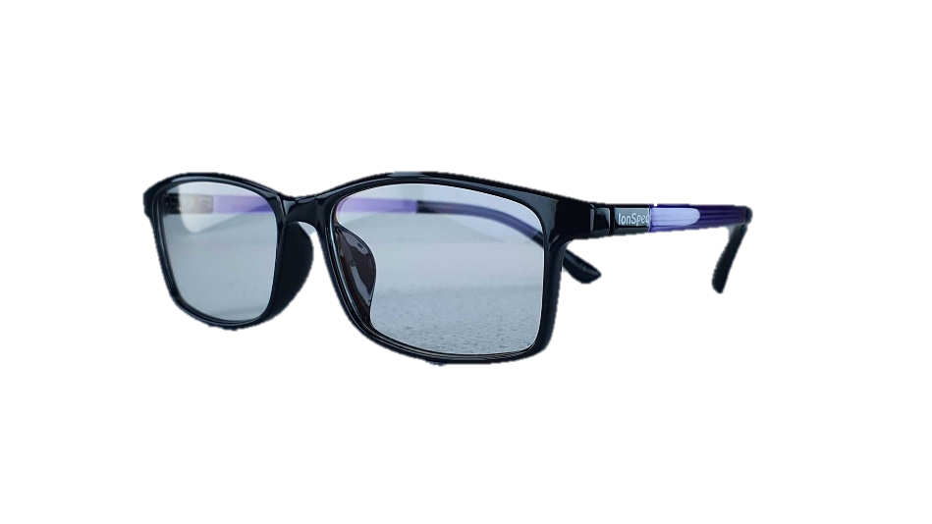
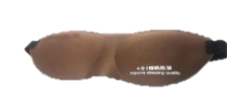

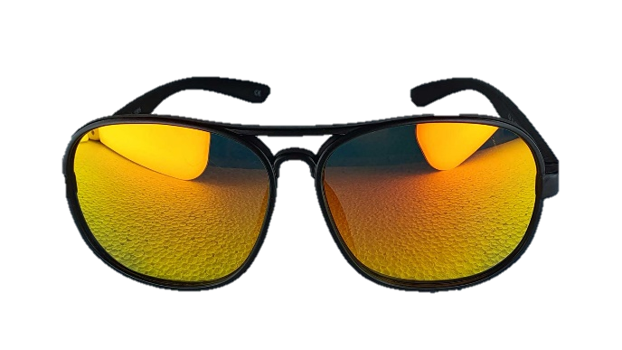
Contoh pilihan produk untuk paket basic
2 pcs Eye mask
25 PV
M38B - Violet
50 PV
1 set Nano Stirrer
75 PV
GS01 - Orange
50 PV
PAKET
BASIC
100 PV
100 PV
www.mgiclub.com
www.mgiclub.com

Slide 46
MGICLUB
MEGA plan
SUKSES BERSAMA MGICLUB
DENGAN 5 JENIS Komisi/BONUS
1
Komisi
SPONSOR
(20%)
2
Komisi TEAM / PAIRING
(10%Xkaki kecil)
3
MATCHING BONUS
(DOWN) (5%)
4
PLACEMENT BONUS
(0.4%)
5
REPEAT ORDER BONUS
(20%)
www.mgiclub.com
TRADING
NETWORK
E-COMMERCE
www.mgiclub.com

Slide 47
MGICLUB
MEGA plan
PENJELASAN POHON PENEMPATAN/BINARY DAN POHON SPONSOR/GENERASI
Pohon Binary adalah jaringan yang disusun herdasar kaki kiri dan kanan, jadi semua Mitra yang anda sponsori langsung ditaruh dalam kaki kiri atau kaki kanan anda di level manapun
Pohon Generasi adalah jaringan yang disusun berdasar sponsorisasi,
Generasi 1 adalah Mitra yang anda sponsori langsung
Generasi 2 adalah Mitra yang disponsori oleg Generasi 1
Generasi 3 adalah Mitra yang disponsori oleg Generasi 2, dst
Komisi Sponsor menggunakan Pohon Generasi
Komisi Pairing menggunakan Pohon Binary
Matcing Bonus menggunakan Pohon Generasi
Placement Bonus menggunakan Pohon Binary
www.mgiclub.com
TRADING
NETWORK
E-COMMERCE
www.mgiclub.com

Slide 48
MGICLUB
MEGA plan
Pohon Binary
Pohon Generasi
ANDA
ANDA
A
B
A
B
C
D
Lv 1
Gen 1
Lv 2
C
E
F
D
E
F
Gen 2
www.mgiclub.com
TRADING
NETWORK
E-COMMERCE
www.mgiclub.com

Slide 49
MGICLUB
MEGA plan
#1
Komisi SPONSOR
(20%)
Adalah Komisi yang anda peroleh sebesar 20% dari belanja Paket dan belanja upgrade mitra baru yang anda sponsori
Bonus Sponsor diperoleh hanya dari belanja paket dan belanja upgrade mitra baru, sedangakan untuk belanja satuan non paket berlaku Bonus REPEAT ORDER yaitu potongan harga 20% PV

Slide 50
MGICLUB
MEGA plan
1 PV = Rp 16,000
1
Komisi
SPONSOR
(20%)
20 PV
(20%x100PV)
= Rp 320000
20 PV
(20%x100PV)
= Rp 320000
Anda
BASIC
Anda akan mendapatkan Komisi sponsor sebesar 20% Ketika
Mensponsori mitra baru
A
B
BASIC
BASIC
www.mgiclub.com
TRADING
NETWORK
E-COMMERCE
www.mgiclub.com

Slide 51
MGICLUB
MEGA plan
1 PV = Rp 16,000
1
Komisi SPONSOR
(20%)
Anda
20PV
(Rp 320,000)
20PV
(Rp 320,000)
Dimanapun Anda letakkan sponsor Anda, Komisi sponsor 20% tetap Anda yang dapatkan !
A
B
20PV
(Rp 320,000)
20PV
(Rp 320,000)
“SPILL OVER”
Dapatkan 20% Komisi sponsor setiap kali Anda melakukan spill-over kebawah.
D
D
www.mgiclub.com
TRADING
NETWORK
E-COMMERCE
www.mgiclub.com

Slide 52
MGICLUB
MEGA plan
Potensi Komisi SPONSOR Ketika mensponsor (1) ORANG saja
3,100 PV (Rp. 49,600,000)
1
Komisi SPONSOR UPGRADE
(20%)
Basic
ANDA
20 PV
80 PV
300 PV
700 PV
2,000 PV
TOP UP
400 PV
Basic
Rp 8,000,000
Silver
Gold
Platinum
Infinite
100 PV
500 PV
1,500 PV
3,500 PV
10,000 PV
Rp 2,000,000
Rp 10,000,000
Rp 30,000,000
Rp 70,000,000
Rp 200,000,000
www.mgiclub.com
TRADING
NETWORK
E-COMMERCE
www.mgiclub.com

Slide 53
MGICLUB
MEGA plan
“SPILL OVER”
Anda hanya bisa lakukan penempatan di FAR Left (KIRI JAUH) and FAR Right (KANAN JAUH)
Ketika Anda melalukan Spill-over seorang mitra baru, mitra baru tersebut tetaplah sebagai GENERASI PERTAMA Anda
www.mgiclub.com
TRADING
NETWORK
E-COMMERCE
www.mgiclub.com

Slide 54
PENJELASAN KANAN JAUH DAN KIRI JAUH
Yang dimaksud dengan spil over kanan jauh dan kiri jauh adalah penempatan mitra yang kita sponsori pada jaringan binary. misalkan kita mensponsori C dan D, maka kita tempatkan C dikiri jauh/luar A, dan kita tempatkan D dikiri jauh/luar B
Demikian selanjutnya bila kita mensponsori E dan F misalnya, maka E ditaruh dikiri C dan F ditaruh dikanan D
Dan seterusnya
ANDA
A
B
C
D
E
F

Slide 55

MGICLUB
MEGA plan
1 PV = Rp 20,000
1
Komisi
SPONSOR
(20%)
SPILL-OVER
SPILL-OVER
Anda
“SPILL OVER”
Anda hanya bisa lakukan penempatan di FAR Left (KIRI JAUH) and FAR Right (KANAN JAUH)
A
B
C
D
NETWORK
www.mgiclub.com
TRADING
E-COMMERCE
www.mgiclub.com

Slide 56

MGICLUB
MEGA plan
1 PV = Rp 20,000
1
SPONSOR
Komisi
(20%)
Anda
“SPILL OVER”
Anda hanya bisa mengisi KIRI JAUH & KANAN JAUH. Berdasarkan gambar ini, untuk C & D apabila ingin diletakkan disana harus A dan B yang mensponsori
A
B
C
D
www.mgiclub.com
TRADING
NETWORK
E-COMMERCE
www.mgiclub.com

Slide 57
MGICLUB
MEGA plan
1 PV = Rp 20,000
1
Komisi
SPONSOR
(20%)
SPILL-OVER
Anda
Generasi 1
Generasi 1
A
“SPILL OVER”
Siapapun yang Anda sponsori langsung walaupun ter-spill over ke kedalaman yang jauh, mereka tetaplah
GENERASI PERTAMA ANDA
B
Generasi 1
Generasi 2
C
B3
www.mgiclub.com
TRADING
NETWORK
E-COMMERCE
www.mgiclub.com

Slide 58
MGICLUB
MEGA plan
2
Komisi TEAM / PAIRING
Adalah Komisi sebesar (10%)X kaki kecil
www.mgiclub.com
TRADING
NETWORK
E-COMMERCE
www.mgiclub.com

Slide 59
MGICLUB
MEGA plan
2
Komisi TEAM
(10%)
1 PV = Rp 16,000
Grup
KIRI
Grup
KANAN
Anda
Level 1
A
B
10% Komisi Team (pairing) mulai dihitung berdasarkan omset group dari level 1 kebawah. Perhitungannya 10% x omset group kecil
A
A
B
B
10% x PV Group lemah
TAK TERBATAS

Slide 60
MGICLUB
MEGA plan
2
Komisi TEAM
(10%)
Grup
KIRI
Grup
KANAN
1 PV = Rp 16,000
YOU
Level 1
Komisi Anda = 500PV X10%
= 50 PV
(Rp 800,000)
100PV
100PV
A
B
E
F
100PV
500PV
100PV
100PV
C
D
G
H
TAK
TERBATAS
100PV
100PV
100PV
100PV
www.mgiclub.com
TRADING
NETWORK
E-COMMERCE
www.mgiclub.com

Slide 61
MGICLUB
MEGA plan
2
Komisi TEAM
(10%)
GRUP
KIRI
GRUP
KANAN
1 PV = Rp 16,000
YOU
Level 1
Komisi Anda = 600PV X10%
= 60 PV
(Rp 960,000)
100PV
100PV
A
A
B
C
400PV
500PV
100PV
500PV
100PV
TAK
TERBATAS
D
E
F
100PV
100PV
100PV
www.mgiclub.com
TRADING
NETWORK
E-COMMERCE
www.mgiclub.com

Slide 62





MGICLUB
MEGA plan
MAXIMUM Komisi PASANGAN
Per HARI berdasarkan PERINGKAT !
BASIC
= Rp. 800,000
SILVER
= Rp. 4,000,000
GOLD
= Rp. 8,000,000
PLATINUM
= Rp. 16,000,000
= Rp. 19,000,000
INFINITE
INDEX KONSTANTA 44,28%
www.mgiclub.com
TRADING
NETWORK
E-COMMERCE
www.mgiclub.com

Slide 63
MGICLUB
MEGA plan
Carry Forward
Sisa kaki besar dikurangi kaki kecil akan disimpan untuk perhitungan Komisi Tim pada hari berikutnya
Bila selama 12 bulan carry forward tidak terpakai, maka akan di flush
www.mgiclub.com
TRADING
NETWORK
E-COMMERCE
www.mgiclub.com

Slide 64
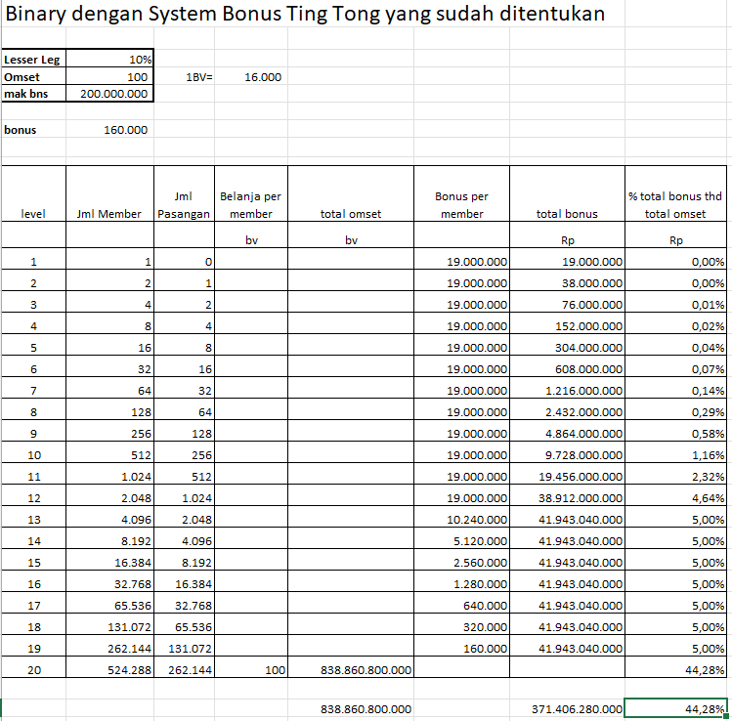

Slide 65
MGICLUB
MEGA plan
3
MATCHING BONUS
Adalah Bonus sebesar 1-2 % dari Komisi Tim downline anda sampai 7 generasi anda dapatkan, total 10%
www.mgiclub.com
TRADING
NETWORK
E-COMMERCE
www.mgiclub.com

Slide 66
MGICLUB
MEGA plan
Bonus sebesar maksimal 10% dari Komisi TEAM mitra yang Anda sponsori langsung yang berada pada pohon generasi mulai dari generasi pertama hingga generasi ketujuh
Generasi Pertama = 2% x Komisi team
Generasi Kedua = 2% x Komisi team
Generasi Ketiga = 2% x Komisi team
Generasi Keempat = 1% x Komisi team
Generasi Kelima = 1% x Komisi team
Generasi Keenam = 1% x Komisi team
Generasi Ketujuh = 1% x Komisi team
ANDA
Generasi 1
A1
B1
C1
Generasi 2
A2
B2
C2
Generasi 3
A3
B3
C3
Generasi 4
A4
B4
C4
Apa itu Generasi ?
Generasi 5
A5
B5
C5
Generasi 1 adalah mitra downline langsung Anda
Generasi 2 adalah mitra downline langsung dari generasi 1
Generasi 3 adalah mitra downline langsung dari generasi 2
Dan seterusnya….
Generasi 6
A6
B6
C6
Generasi 7
A7
B7
C7
TRADING
NETWORK
E-COMMERCE
www.mgiclub.com
www.mgiclub.com

Slide 67
MGICLUB
MEGA plan
ANDA
Contoh Bonus Matching
Generasi 1
A1
Contoh : Komisi team A1 pada hari itu adalah Rp. 850.000
Maka bonus matching Anda adalah 2% x Rp. 850.000 = Rp. 17,000
Generasi 2
A2
Contoh : Komisi team A2 pada hari itu adalah Rp. 1,200.000
Maka bonus matching Anda adalah 2% x Rp. 1,200.000 = Rp. 24,000
Total Bonus Matching Anda :
17,000 + 24,000 + 18,600 + 4,500 + 15,000 + 25,500 + 18,500 = Rp 123,100
Generasi 3
A3
Contoh : Komisi team A3 pada hari itu adalah Rp. 930.000
Maka bonus matching Anda adalah 2% x Rp. 930.000 = Rp. 18,600
Generasi 4
A4
Contoh : Komisi team A4 pada hari itu adalah Rp. 450.000
Maka bonus matching Anda adalah 1% x Rp. 450.000 = Rp. 4,500
Generasi 5
A5
Contoh : Komisi team A5 pada hari itu adalah Rp. 150.000
Maka bonus matching Anda adalah 1% x Rp. 150.000 = Rp. 15,000
Generasi 6
A6
Contoh : Komisi team A6 pada hari itu adalah Rp. 2,550.000
Maka bonus matching Anda adalah 1% x Rp. 2,550.000 = Rp. 25,500
Generasi 7
A7
Contoh : Komisi team A7 pada hari itu adalah Rp. 1,850.000
Maka bonus matching Anda adalah 1% x Rp. 1,850.000 = Rp. 18,500
www.mgiclub.com
TRADING
NETWORK
E-COMMERCE
www.mgiclub.com

Slide 68
MGICLUB
MEGA plan
4
PLACEMENT BONUS
Adalah Bonus sebesar 0,4% dari nilai transaksi yang dilakukan para mitra dibawah jaringan Anda. Mulai dari level 6 hingga level 20
(0.4%x 15 LEVEL = 6%)
www.mgiclub.com
TRADING
NETWORK
E-COMMERCE
www.mgiclub.com

Slide 69
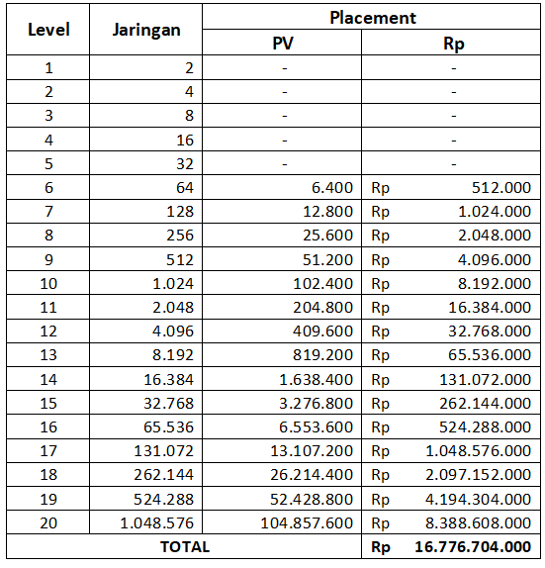
5
PLACEMENT BONUS
(0.5%)
Placement Bonus sebesar 0,4% dari nilai transaksi yang dilakukan para mitra dibawah jaringan Anda.
Mulai dari level 6 hingga level 20
Contoh Tabel Perhitungan
www.mgiclub.com
TRADING
NETWORK
E-COMMERCE
www.mgiclub.com

Slide 70
MGICLUB
MEGA plan
Contoh Bonus Placement
ANDA
Misalnya, Ada 3 mitra yang ada di level 6 Anda melakukan pembelanjaan masing-masing :
- A melakukan pembelanjaan 100 PV
- B melakukan pembelanjaan 100 PV
- C melakukan pembelanjaan 100 PV
Level 1
Level 2
Level 3
Level 4
Level 5
Level 6
A
B
C
Maka Bonus ANDA :
- Dari A, 100 PV x 16.000 x 0,4% = Rp. 6,400,-
- Dari B, 100 PV x 16.000 x 0,4% = Rp. 6,400,-
- Dari C, 100 PV x 16.000 x 0,4% = Rp. 6,400,-
Total Bonus Placement Anda = Rp. 19,200,-
www.mgiclub.com
TRADING
NETWORK
E-COMMERCE
www.mgiclub.com

Slide 71
MGICLUB
MEGA plan
PERHITUNGAN BONUS PAY OUT MAKSIMUM
Bonus Sponsor = 20,00% dari PV
Bonus Team (Index Konstanta) = 44,28% dari PV
Bonus Matching = 10% x Bonus Team = 4,43% dari PV
Bonus Placement 15Level X 0,4% = 6,00% dari PV
    TOTAL PAYOUT = 74,70% dari PV
    Konversi = 80,00%
    Pay Out thd Rp = 59,76% dari Rp
www.mgiclub.com
TRADING
NETWORK
E-COMMERCE
www.mgiclub.com

Slide 72
MGICLUB
MEGA plan
5
Diskon REPEAT ORDER
Diskon sebesar 20% yang Anda dapat setiap kali Anda melakukan REPEAT ORDER
www.mgiclub.com
TRADING
NETWORK
E-COMMERCE
www.mgiclub.com

Slide 73
MGICLUB
MEGA plan
REPEAT ORDER BELANJA ULANG
Belanja ulang dengan username Anda sendiri
Tidak perlu pasang banyak hak usaha jika banyak melakukan penjualan
Perhitungan bonus tetap dihitung
Belanja Ulang melalui system MGI dapat dilakukan dengan kelipatan 100 PV (misal belanja 100 PV, 200 PV, 300 PV, dan seterusnya….)
www.mgiclub.com
TRADING
NETWORK
E-COMMERCE
www.mgiclub.com

Slide 74
MGICLUB
MEGA plan
REPEAT ORDER BELANJA ULANG
DISKON REPEAT ORDER (20%)
Diskon yang Anda dapat setiap kali Anda melakukan REPEAT ORDER
Misalnya : Anda belanja ulang dari akun anda sendiri untuk produk M37 (100 PV), maka Anda akan mendapat iskon
KOMISI TEAM, BONUS MATCHING dan BONUS PLACEMENT juga tetap dihitung apabila mitra dibawah kita melakukan repeat order di akunnya masing-masing
www.mgiclub.com
TRADING
NETWORK
E-COMMERCE
www.mgiclub.com

Slide 75
MGICLUB
MEGA plan
PERHITUNGAN BONUS PAY OUT MAKSIMUM REPEAT ORDER
Komisi Repeat Order (dari omset baru) = 20,00% dari PV
Komisi Team (Index Konstanta) = 44,28% dari PV
Bonus Matching = 10% x Komisi Team = 4,43% dari PV
Bonus Placement 15Level X 0,4% = 6,00% dari PV
    TOTAL PAYOUT = 74,70% dari PV
    Konversi = 80,00%
    Pay Out thd Rp = 59,76% dari Rp
www.mgiclub.com
TRADING
NETWORK
E-COMMERCE
www.mgiclub.com

Slide 76
Penjelasan mgi redemption
Komisi/Bonus dihitung harian dan disimpan dalam bentuk MGI REDEMPTION
MGI Redemption dapat digunakan untuk membeli produk produk yang ada dalam daftar harga
RV dapat dicairkan 2 minggu sekali setiap tanggal 15 dan tanggal 30

Slide 77
FLOW CHART ALUR DISTRIBUSI
SUPPLIER 1
SUPPLIER 2
SUPPLIER 3
PT MGI
MASTER STOCKIS
STOCKIS
KONSUMEN

Slide 78


Terima Kasih Atas Perhatian dan AtensinyaTerima Kasih Atas Perhatian dan Atensinya
Untuk Informasi dan pengumuman lebih lanjut tentang MGICLUB
dapat langsung menghubungi orang yang mengundang Anda
www.mgiclub.com
www.facebook.com/mgiclubindo

